Slide 1
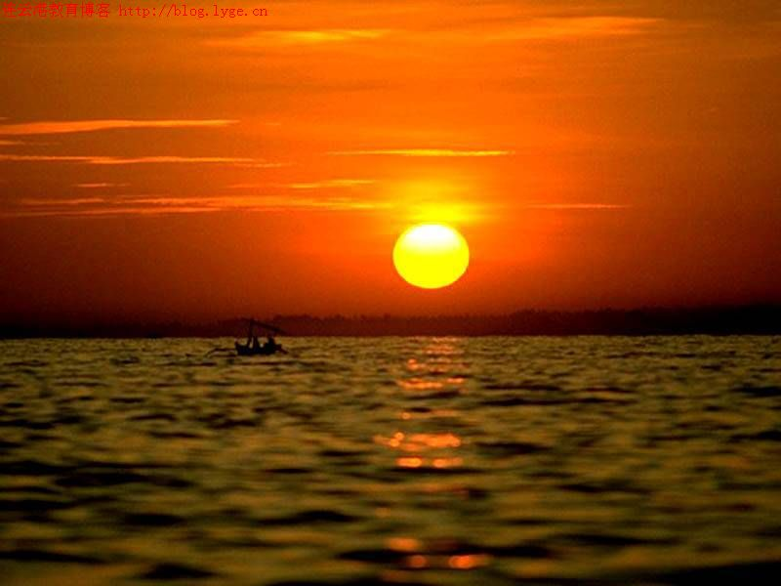
2、三亚落日

Slide 2
liǎn zhàng yì jiàn
收敛 涨溢 笑颜 溅出
玫瑰 逊色 一盏 摇曳
蘸 椰子树 搔着 醉醺醺
美妙绝伦 硕大无朋 赤朱丹彤
悄然无声 热带风情 玉屑银末
méi guī xùn zhǎn yè
zhàn sāo zuì xūn
tóng
xiè

Slide 3
收敛：(光线等)减弱或消失。
美妙绝伦：美好到了极点。
硕大无朋：形容非常的大。
赤朱丹彤：赤，红色；朱，大红色；丹，红色；彤，红色，本课指程度不同的红色。

Slide 4
同学们通读课文,给课文分段并概括大意。
（1）在三亚看落日很有诗意。
（2）三亚洋溢着浓浓的热带风情。
（3—5）具体描绘了三亚落日的美景。

Slide 5
三亚市在中国海南省（海南岛）最南端，古称崖州。三亚市气候独特，地处低纬度，受海洋气候的影响较大，属热带海洋季风性气候。年平均气温25.4摄氏度，气温最高的7月，平均28.4摄氏度；气温最低为1月，平均气温21摄氏度。全年日照时间2563小时，年平均降雨量1279毫米。这里四季如夏，三冬不见霜雪，四季鲜花常开，素有“东方夏威夷”之称。早在秦始皇时期设置南方三郡，崖州是其中之一的象郡。因其远离帝京，孤悬海外，自古以来一直被称为“天涯海角”。

Slide 6
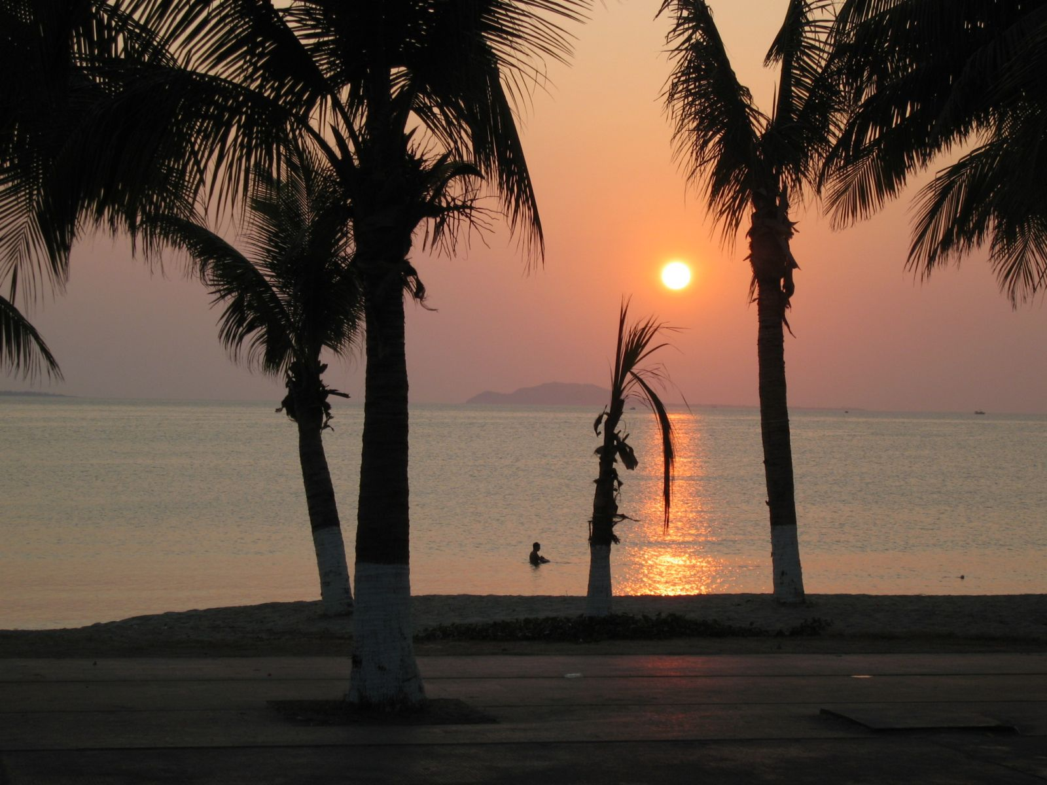

Slide 7
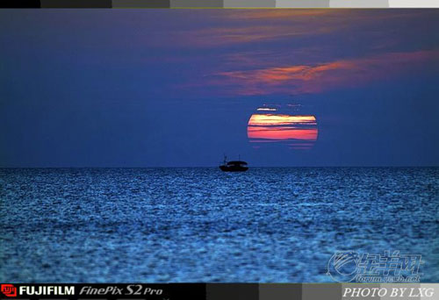

Slide 8
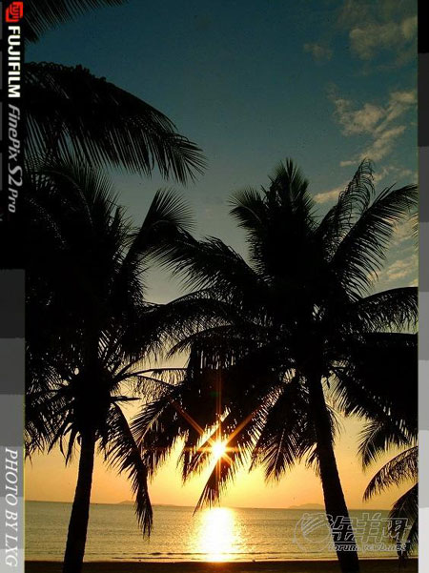

Slide 9
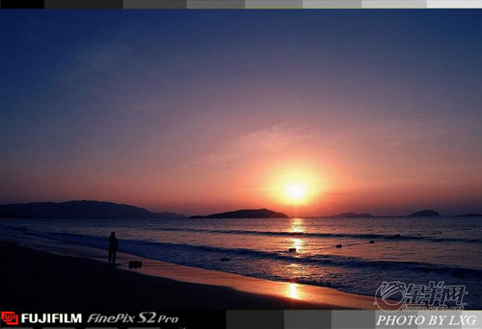

Slide 10
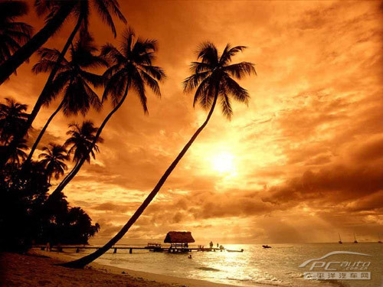

Slide 11
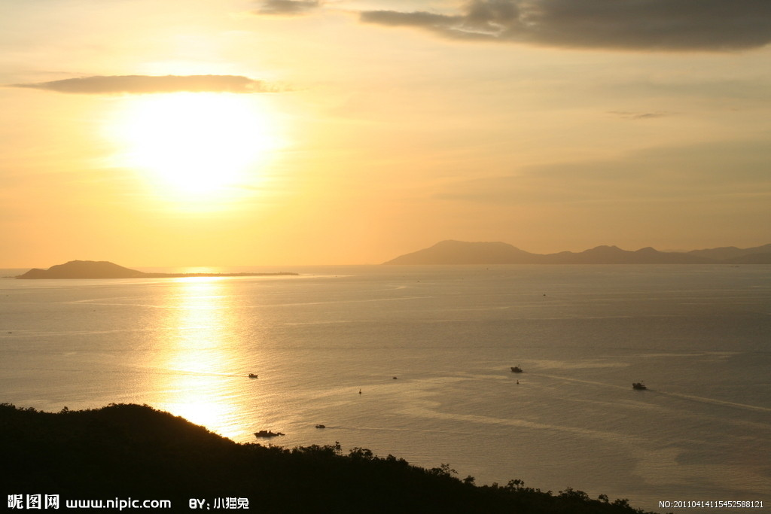

Slide 12
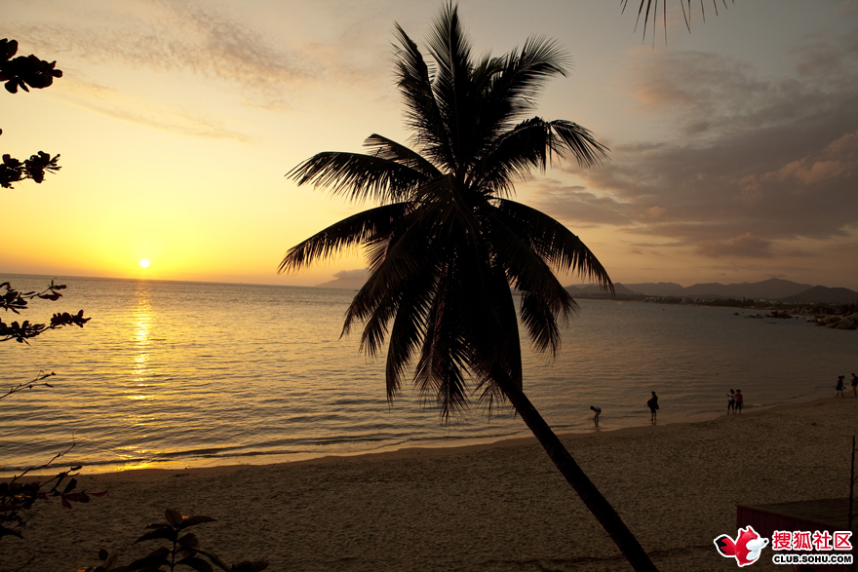

Slide 13
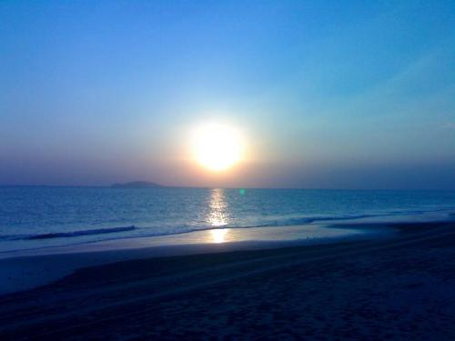

Slide 14
在三亚看落日真有诗意。
本段概括全文，点明题意，是点睛之笔，也是开门见山的写法。

Slide 15
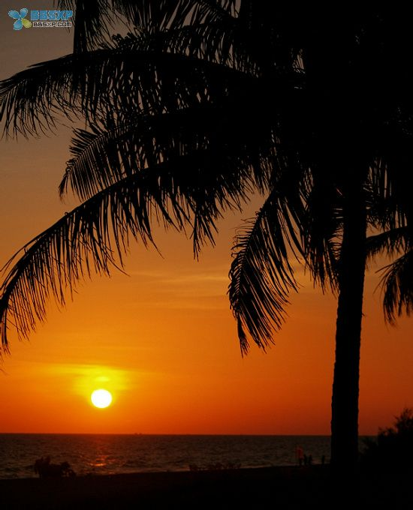
在三亚看落日真有诗意。夕阳滑落的景象美妙绝伦，一点儿也不比日出逊色。

Slide 16
在三亚看落日怎么有诗意?三亚是个怎样的地方呢?

Slide 17
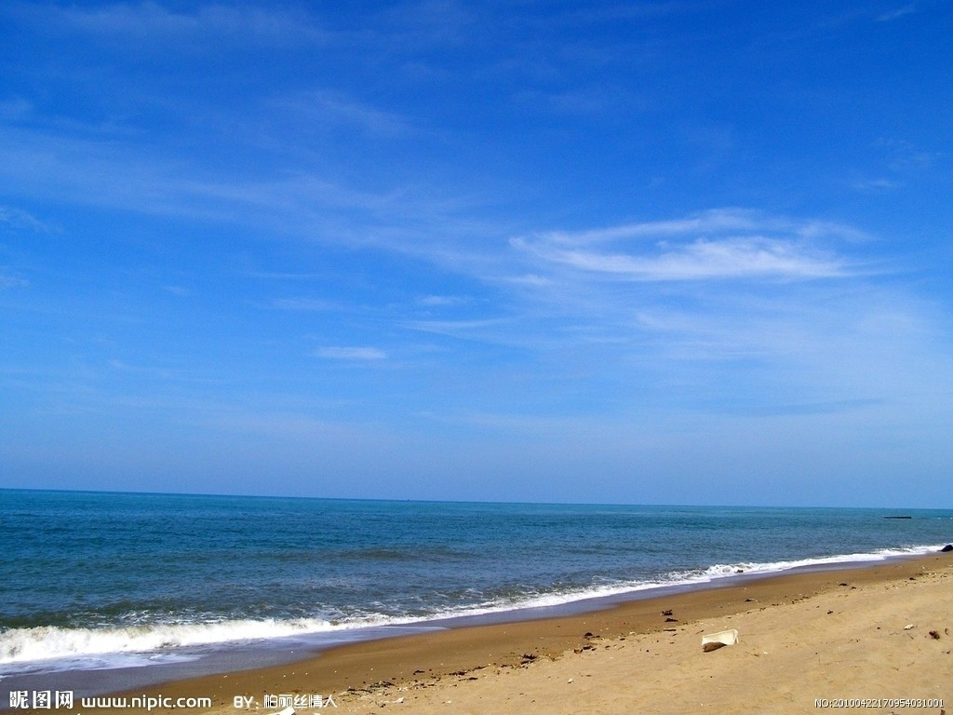

Slide 18
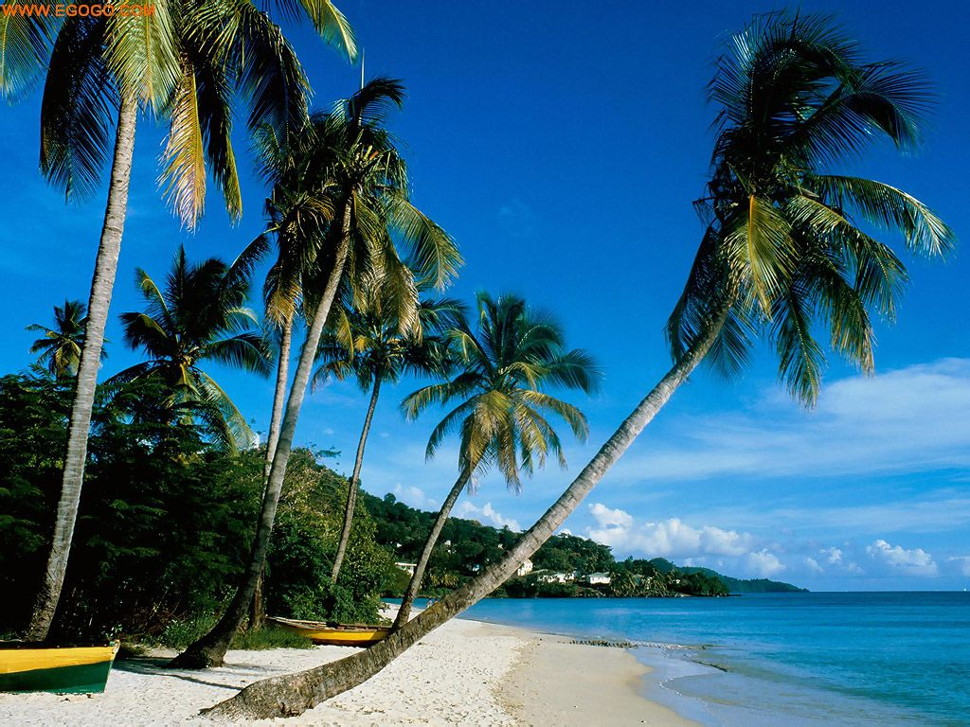

Slide 19
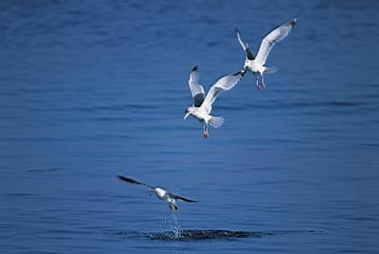

Slide 20
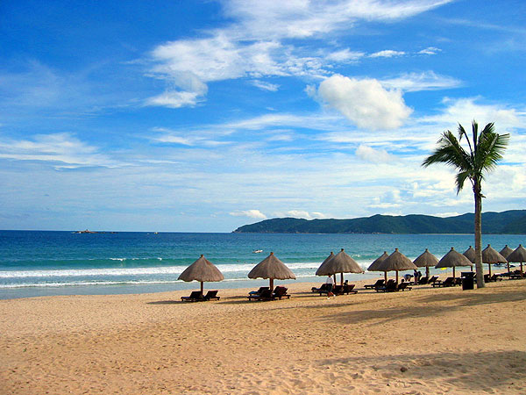

Slide 21
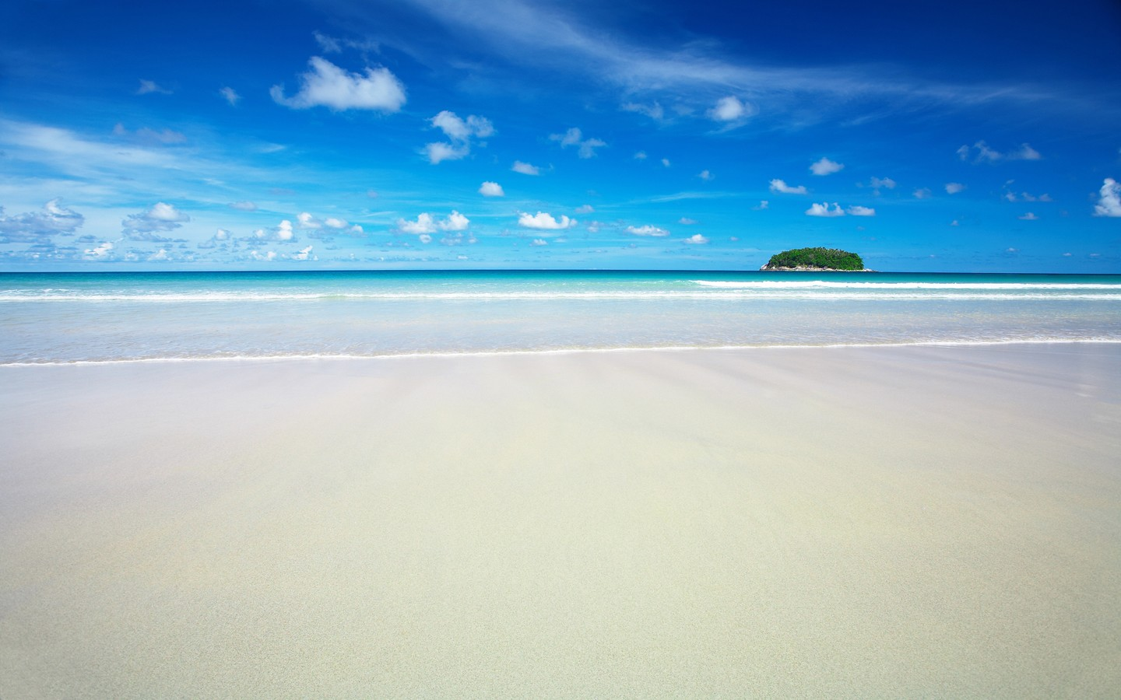

Slide 22
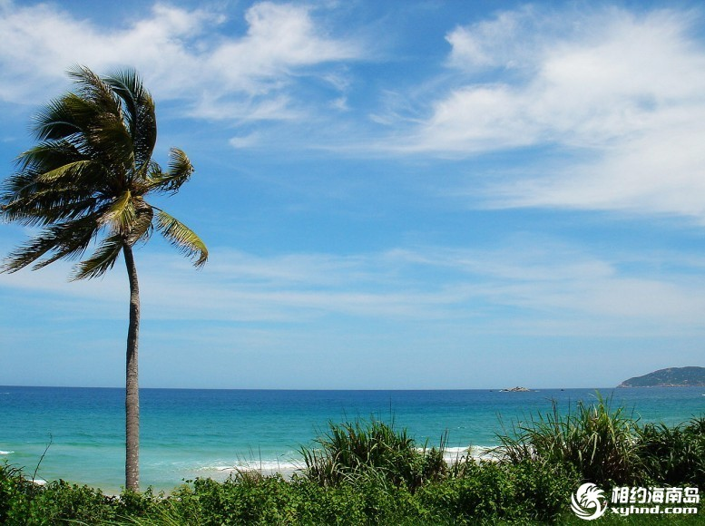

Slide 23
三亚在海南岛的最南端，被蓝透了的海水围着，洋溢着浓浓的热带风情。蓝蓝的天与蓝蓝的海融为一体，低翔的白鸥掠过蓝蓝的海面，真让人担心洁白的翅尖会被海水蘸蓝了。挺拔俊秀的椰子树，不时在海风中摇曳着碧玉般的树冠。海滩上玉屑银末般的细沙，金灿灿、亮闪闪的，软软地暖暖地搔着人们的脚板，谁都想捏一捏、团一团，将它揉成韧韧的面。

Slide 24
三亚在海南岛的最南端，被蓝透了的海水围着，洋溢着浓浓的热带风情。蓝蓝的天与蓝蓝的海融为一体，低翔的白鸥掠过蓝蓝的海面，真让人担心洁白的翅尖会被海水蘸蓝了。挺拔俊秀的椰子树，不时在海风中摇曳着碧玉般的树冠。海滩上玉屑银末般的细沙，金灿灿、亮闪闪的，软软地暖暖地搔着人们的脚板，谁都想捏一捏、团一团，将它揉成韧韧的面。
文中介绍了哪些景物？

Slide 25
三亚在海南岛的最南端，被蓝透了的海水围着，洋溢着浓浓的热带风情。蓝蓝的天与蓝蓝的海融为一体，低翔的白鸥掠过蓝蓝的海面，真让人担心洁白的翅尖会被海水蘸蓝了。挺拔俊秀的椰子树，不时在海风中摇曳着碧玉般的树冠。海滩上玉屑银末般的细沙，金灿灿、亮闪闪的，软软地暖暖地搔着人们的脚板，谁都想捏一捏、团一团，将它揉成韧韧的面。

Slide 26
热带风情
景物 | 颜色 | 形态
天
蓝蓝的
融为一体
海水
蓝透了
白鸥
洁白
低翔
挺拔俊秀，在海风中摇曳
椰子树
碧玉般
细沙
玉屑银末般的，金灿灿亮闪闪
软软地暖暖地

Slide 27
蓝蓝的天与蓝蓝的海融为一体，低翔的白鸥掠过蓝蓝的海面，真让人担心洁白的翅尖会被海水蘸蓝了。
“担心”表示不放心，表现了“白鸥”飞翔得很低，让人觉得接触到海面了。

Slide 28
自由朗读3、4自然段，思考：作者分别把落日比做什么？

Slide 29
作者把落日比做了什么？
像孩童
像大红灯笼
像跳水员

Slide 30
活跃了一天的太阳，依旧像一个快乐的孩童。它歪着红扑扑的脸蛋，毫无倦态，潇潇洒洒地从身上抖落下赤朱丹彤，在大海上溅出无数夺目的亮点。于是，天和海都被它的笑颜感染了，金红一色，热烈一片。
笑颜
指落日的光芒。

Slide 31
活跃了一天的太阳，依旧像一个快乐的孩童。它歪着红扑扑的脸蛋，毫无倦态，潇潇洒洒地从身上抖落下赤朱丹彤，在大海上溅出无数夺目的亮点。于是，天和海都被它的笑颜感染了，金红一色，热烈一片。

Slide 32
活跃了一天的太阳，依旧像一个快乐的孩童。它歪着红扑扑的脸蛋，毫无倦态，潇潇洒洒地从身上抖落下赤朱丹彤，在大海上溅出无数夺目的亮点。于是，天和海都被它的笑颜感染了，金红一色，热烈一片。
太阳像个快乐、淘气的孩子，充满活力，精神十足。

Slide 33
时光悄悄地溜走，暑气跟着阵阵海风徐徐地远离。夕阳也渐渐地收敛了光芒，变得温和起来，像一只光焰柔和的大红灯笼，悬在海与天的边缘。

Slide 34
比较两句的不同，说说你的看法。
（1）夕阳也渐渐地收敛了光芒，变得
温和起来，悬在海与天的边缘。
（2）夕阳也渐渐地收敛了光芒，变得
温和起来，像一只光焰柔和的大
红灯笼，悬在海与天的边缘。

Slide 35
时光悄悄地溜走，暑气跟着阵阵海风徐徐地远离。夕阳也渐渐地收敛了光芒，变得温和起来，像一只光焰柔和的大红灯笼，悬在海与天的边缘。
写出了落日的颜色美和形态美。

Slide 36
兴许是悬得太久的缘故，只见它慢慢地下沉，刚一挨到海面，又平稳地停住了。它似乎借助了大海的支撑，再一次任性地在这张硕大无朋的床面上顽皮地蹦跳。

Slide 37
兴许是悬得太久的缘故，只见它慢慢地下沉，刚一挨到海面，又平稳地停住了。它似乎借助了大海的支撑，再一次任性地在这张硕大无朋的床面上顽皮地蹦跳。
拟人的手法写出落日的可爱。

Slide 38
人们惊讶得不敢眨眼，生怕眨眼的那一瞬间，那盏红灯笼会被一只巨手提走。
“生怕”表现了人们全神贯注地欣赏落日之美。
这句话是细节描写，突出了作者对三亚落日的赞美和惊叹，从侧面突出了落日的美妙绝伦。

Slide 39
我瞪大双眼正在欣赏着，突然那落日颤动了两下，最后像跳水员那样，以一个轻快、敏捷的弹跳，再以一个悄然无声、水波不惊的优美姿势入了水，向人们道了“再见”。
这句话用了什么修辞手法，好在哪里？

Slide 40
1、我瞪大双眼正在欣赏着，突
然那落日颤动了两下，落了下去。
2、我瞪大双眼正在欣赏着，突
然那落日颤动了两下，最后像跳水员
那样以一个轻快、敏捷的弹跳，再以
一个悄然无声，水波不惊的优美姿势
入了水，向人们道了“再见”。

Slide 41
我瞪大双眼正在欣赏着，突然那落日颤动了两下，最后像跳水员那样，以一个轻快、敏捷的弹跳，再以一个悄然无声、水波不惊的优美姿势入了水，向人们道了“再见”。
抓住“轻快、敏捷的弹跳、向人们道了‘再见’”等语句感悟落日动作的敏捷、姿势优美、顽皮可爱以及作者对落日美景的喜爱之情。

Slide 42
落日的过程：
收敛光芒——慢慢下沉——顽皮地蹦跳——悄然入水
三四自然段作者抓住三亚落日的“变”，即颜色在变、动作在变，利用了_______、_______的手法写出了日落的过程，凸显了三亚落日的独特之美。
比喻
拟人

Slide 43
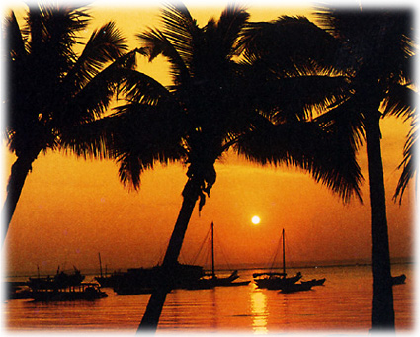
三亚的落日一会像 ，一会像 ，一会像 。

Slide 44
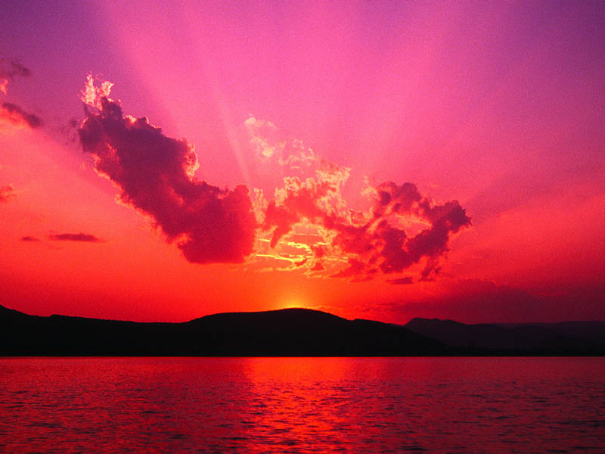

Slide 45
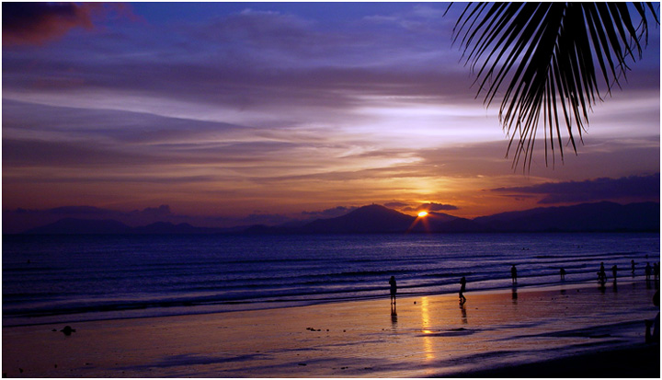

Slide 46
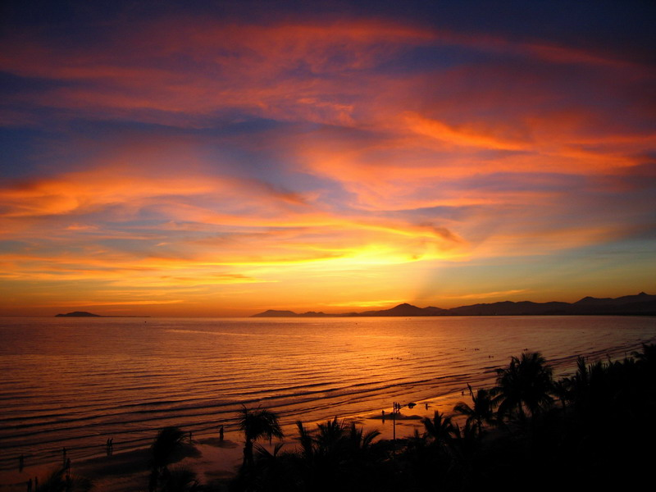

Slide 47
哦，这就是三亚的落日！
本段是对全文的总结，呼应开头，也是作者看完落日后情不自禁发出的赞叹。

Slide 48
本课知识点：
《三亚落日》是一篇写景散文，作者运用清新活泼的语言，准确生动地描绘了三亚落日美丽的景象，表达了对自然的热爱，对祖国美丽的风光的赞美。
《三亚落日》中依次将落日比成孩童，大红灯笼，跳水员。
“在三亚看落日真有诗意”总括全文，点明题意，是点睛之笔，也就是开门见山的一种写法。
三亚在我国海南岛的最南端，属热带海洋季风气候，素有“天然大温室”、“东方夏威夷”、“天下第一湾”之称。

Slide 49
《海上日出》（巴金）
为了看日出，我常常早起。那时天还没有大亮，周围非常清静，船上只有机器的响声。
天空还是一片浅蓝，颜色很浅。转眼间天边出现了一道红霞，慢慢地在扩大它的范围，加强它的亮光。我知道太阳要从天边升起来了，便不转眼地望着那里。
果然过了一会儿，在那个地方出现

Slide 50
了太阳的小半边脸，红是真红，却没有亮光。这个太阳好像负着重荷似地一步一步，慢慢地努力上升，到了最后，终于冲破了云霞，完全跳出了海面，颜色红得非常可爱。一刹那间，这个深红的圆东西，忽然发出了夺目的亮光，射得人眼睛发痛，它旁边的云片也突然有了光彩。
有时太阳走进了云堆中，它的光线却从云里射下来，直射到水面上。

Slide 51
这时候要分辨出哪里是水，哪里是天，倒也不容易，因为我就只看见一片灿烂的亮光。
有时天边有黑云，而且云片很厚，太阳出来，人眼还看不见。然而太阳在黑云里放射的光芒，透过黑云的重围，替黑云镶了一道发光的金边。后来太阳才慢慢地冲出重围，出现在天空，甚至把黑云也染成了紫色或者红色。这时候发亮的不仅是太阳，云和海水，连我自己也成了明亮的了。
这不是很伟大的奇观么？

